Slide 1


10/08/2026
Análisis y Diseño de Sistemas 1
Escuela de Ingeniería de Ciencias Y Sistemas
Tutor: Byron Estuardo Solís González

Slide 2

UNIDAD 2:
Scrum

Slide 3



Foro Semanal
¿Estás Asignad@ en DTT?
Hoy se realizará el Corto #3
Mañana se realizará el primer parcial de la clase magistral: Salón 411 - T3 | 7:10 - 8:40 am
La próxima semana se entrega la Práctica y se entrega la primera fase del Proyecto

Slide 4

1. Foro Semanal
5. Ejemplo Teórico Práctico
2. Dudas de la Práctica
6. Dudas
3. Consulta Calificación
7. Fotografía
4. Clase 4 - SCRUM
8. Corto #3

Slide 5

¿ Dudas de la Práctica ?

Slide 6


El estudiante Identifica roles clave en Scrum en framework Scrum
El estudiante Crea artefactos de Scrum Scrum (Product Backlog, Sprint Backlog) para gestión del proyecto
El estudiante Implementa eventos de Scrum (Daily, Sprint Review, Retrospective) en ciclos de desarrollo
El estudiante Aplica técnicas de estimación Planning Poker, Story Points en planificación ágil

Slide 7
VALOR DE LA SEMANA: Solidaridad
"Imagina que están en un Sprint, y uno de tus compañeros tiene problemas para terminar su feature branch porque encontró un bug complicado. Tú ya terminaste tu tarea, la subiste correctamente usando Gitflow, y podrías quedarte esperando la siguiente reunión.
Pero en lugar de eso, te ofreces a ayudar: revisas su código, le explicas cómo resolverlo o incluso haces pair programming para salir del problema juntos.
Eso es solidaridad. No es solo cumplir con tu parte y ya, es entender que si alguien del equipo se atrasa, todo el Sprint se ve afectado.
En Scrum se trabaja en equipo, y Gitflow permite que todos colaboren sin estorbarse, pero la actitud solidaria es lo que realmente hace que el proyecto avance con fuerza y unidad."

Slide 8


SCRUM

Slide 9
¿Qué es Scrum?
Scrum es un marco de trabajo ágil para la gestión y desarrollo de proyectos complejos.
Características principales:
Trabajo iterativo e incremental
Equipos auto-organizados
Entregas frecuentes de valor
Adaptación continua al cambio
Ciclos de trabajo llamados "Sprints"

Slide 10






Artefactos
Pilares
SCRUM
Roles
Eventos

Slide 11
Permite abordar proyectos complejos desarrollados en entornos dinámicos y cambiantes de un modo flexible. Está basada en entregas parciales del producto final en base al valor que ofrecen a los clientes.
Scrum ayuda a los equipos a aprender y organizarse en base a las experiencias, a la vez que aborda problemas e invita a reflexionar sobre los éxitos y fracasos.

Slide 12
Pilares
Transparencia
Inspección
Adaptación
Todos los impiicados tienen conocimiento de qué ocurrre en el proyecto y cómo ocurre.
Se revisa continuamente el trabajo y el progreso para detectar si algo no va bien.
Si se encuentra un problema o algo cambia, el equipo ajusta el plan o la forma de trabajar para mejorar y seguir avanzando.
Notes:
principios fundamentales que sostienen todo el marco de trabajo

Slide 13
Roles Scrum

Slide 14

Scrum Master
Es el líder del equipo, está a cargo de establecer la metodología Scrum y mantener a los miembros del equipo enfocados en los pilares y las prácticas de Scrum.

Slide 15
Organiza las reuniones de
planificación de sprints
Organiza las reuniones diarias
Responsabilidades del Scrum Master
Elimina los obstáculos
Realiza análisis retrospectivos
Ayuda a gestionar el trabajo pendiente del producto

Slide 16



Product Owner
  Define los objetivos del producto.
  Determina las características del producto para crear el backlog.
  Crea historias de usuario.
  Prioriza y gestiona el backlog del producto.
Normalmente es:
  El representante del cliente o stakeholders
  La persona con mayor conocimiento del negocio
  Quien tiene la visión del producto

Slide 17


Equipo de Desarrollo
Es un equipo multifuncional y auto-organizado que incluye programadores, diseñadores, testers, analistas, y cualquier otro rol necesario para completar las tareas del Sprint.
Tienen un objetivo en común y comparten la responsabilidad del trabajo que realizan, sumado la calidad del proyecto en cada iteración.

Slide 18
Artefactos

Slide 19
Product Backlog
Es una lista de funciones y elementos, ordenados según las prioridades, que son necesarios para cumplir con los objetivos y las expectativas del proyecto.
Todas las tareas deben listarse en el product backlog, para que estén visibles ante todo el equipo y se pueda tener una visión panorámica de todo lo que se espera realizar.

Slide 20
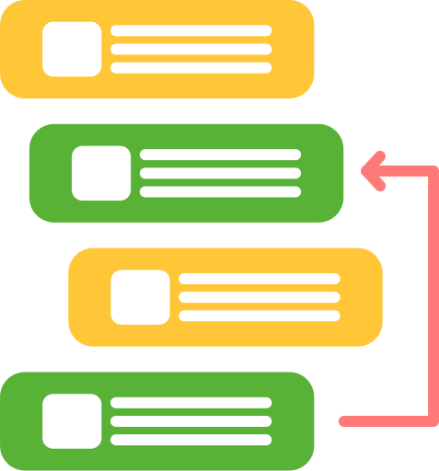
Qué incluye el Product Backlog?
01.
02.
Ideas futuras que podrían añadirse más adelante.
Historias de Usuario
03.
Reparación de errores

Slide 21
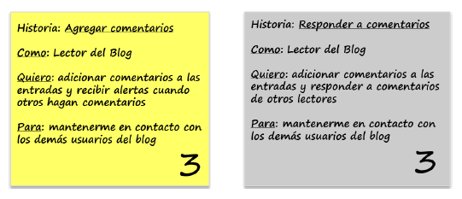
Historias de Usuario
La historia de usuario es una definición de la necesidad del usuario, como un recordatorio de la conversación con el cliente, siendo un acuerdo final de mínimos para dar por buena la funcionalidad escrita y esperada.

Slide 22
Componentes de una Historia de usuario
  Título: Un nombre breve y descriptivo que resume la funcionalidad o la necesidad.
  Descripción o narrativa: Esta es la parte principal de la historia de usuario y se formula generalmente en el siguiente formato: Como [tipo de usuario], quiero [acción o funcionalidad] para [beneficio o valor].
  Criterios de aceptación: Son las condiciones que deben cumplirse para que la historia de usuario se considere completa.

Slide 23
Componentes de una Historia de usuario
  Tamaño o estimación: A veces se incluye una estimación del esfuerzo necesario para completar la historia, utilizando puntos de historia, horas, o cualquier otro método de estimación.
  Prioridad: Indica la importancia o urgencia de la historia dentro del backlog. Esta prioridad es generalmente definida por el Product Owner.

Slide 24
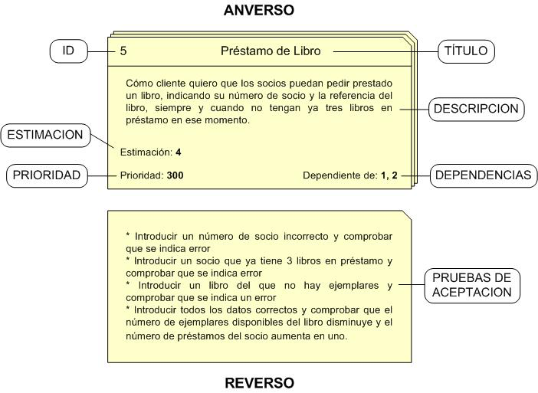

Slide 25
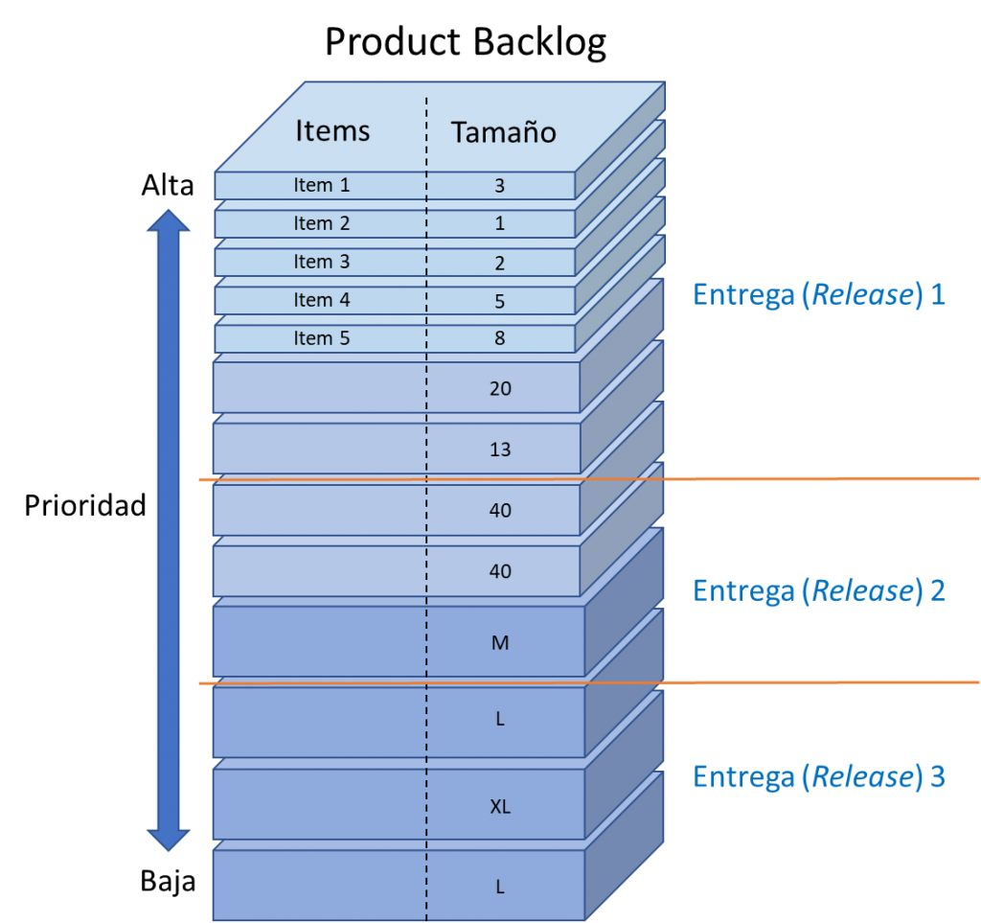

Slide 26

Sprint Backlog
Es una lista de historias de usuario y tareas que ayuda a los equipos a centrarse en sus objetivos y priorizar su trabajo de forma eficaz.
Los elementos de un sprint backlog proceden del product backlog durante una sesión de planificación del sprint.

Slide 27
Product Backlog
Cubre todas las funcionalidades y requisitos del producto a lo largo del proyecto.
Priorizado por el Product Owner basado en el valor que aporta cada elemento al producto.
Puede ajustarse y actualizarse regularmente en respuesta a nuevos conocimientos o cambios en los requisitos.
Sprint Backlog
Se centra en el trabajo específico que se realizará durante un Sprint individual.
Son los elementos priorizados por el equipo de desarrollo y el Product Owner para el Sprint actual.
Estático durante el Sprint; los cambios solo se realizan en coordinación con el Product Owner durante el Sprint Planning.
VS

Slide 28
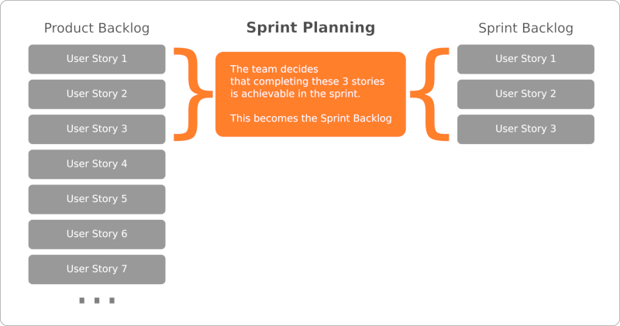

Slide 29

Increment
Es el conjunto de todas las funcionalidades, mejoras y cambios implementados durante un Sprint específico, integrados y probados para crear una versión del producto que sea potencialmente utilizable y entregable.
Cada incremento debe cumplir con los estándares de calidad y funcionalidad definidos por el Product Owner y el cliente.

Slide 30
Eventos

Slide 31
Sprint
schedule
Tiempo Fijo
Es un período breve de tiempo fijo en el que un equipo de scrum trabaja para completar una cantidad de trabajo establecida.
splitscreen
Porciones Minúsculas
Con scrum, un producto se basa en una serie de sprints que dividen proyectos grandes y complejos en porciones minúsculas.

Slide 32

Características
  Duración fija
  Objetivo definido
  Equipo autónomo
  Potencialmente entregable
  Iterativo e incremental

Slide 33
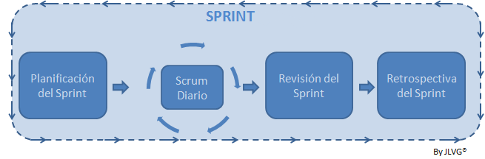
¿Qué engloba un Sprint?

Slide 34

Sprint Planning
El equipo planifica y prepara el trabajo que se llevará a cabo durante el próximo Sprint, se establece su objetivo y se define qué elementos del Product Backlog se incluirán en el Sprint Backlog para alcanzar ese objetivo.

Slide 35

Partes del Sprint Planning
La estructura de la reunión está dividida de manera tal que se aborde los siguiente:
  Por qué es valioso este sprint?
  Qué se puede hacer en este sprint
  Cómo se realizará el trabajo elegido

Slide 36

Sprint Planning - ¿Qué se hace?
Fase de Preparación
Antes de la reunión
El Product Owner
Crea las historias de usuario y prioriza el Product Backlog de forma estratégica.
El Equipo de Desarrollo
Revisa detalladamente las historias de usuario preparadas para asegurar su entendimiento.
Sesión Activa — Durante la reunión - Máx. 8 horas para Sprint de 1 mes
Durante la reunión
Parte 1: ¿Por qué es valioso este Sprint?
Duración: 45 min - 1 hora
El Product Owner presenta el objetivo principal del Sprint.
Se define qué historias de usuario aportan el mayor valor al negocio.
El equipo plantea preguntas clave para resolver cualquier duda.

Slide 37
Sprint Planning - ¿Qué se hace?
Sesión Activa — Durante la reunión
Parte 2: ¿Qué se puede hacer en este Sprint?
Duración: 2-3 horas
El equipo selecciona historias del Product Backlog
Se estima la capacidad del equipo
Se crea el Sprint Backlog inicial
Sesión Activa — Durante la reunión
Parte 3: ¿Cómo se realizará el trabajo elegido?
Duración: 3-4 horas
Se descomponen las historias en tareas técnicas
Se identifican dependencias
Se asignan responsabilidades generales
Se crea el plan de trabajo para los primeros días

Slide 38

Daily Scrum
Es una reunión diaria dentro del sprint que tiene una duración máxima de 15 minutos.
Cada miembro del equipo responde a tres preguntas clave:
  ¿Qué hice ayer?
  ¿Qué voy a hacer hoy?
  ¿Existen obstáculos que me impidan avanzar en mi trabajo?

Slide 39
Sprint Review
Tiene lugar al final de un sprint, el product owner presenta y evalúa si los equipos han alcanzado el objetivo del sprint, y se asegura de que cada historia de usuario o entregable cumple los criterios predefinidos.

Slide 40
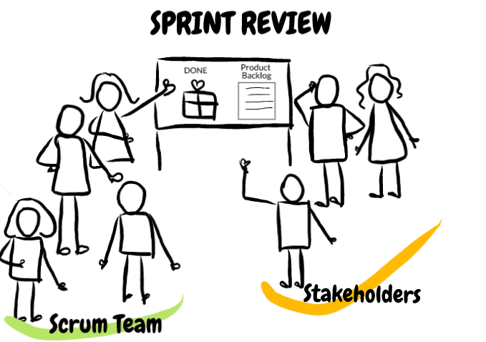
Los miembros del equipo y las partes interesadas externas asisten y pueden hacer comentarios y preguntas sobre los resultados del sprint.
En general, un sprint review dura como máximo 4 horas para un sprint de 4 semanas.

Slide 41
Sprint Retrospective
Después de sprint review, se reailza una reunión donde los miembros del equipo reflexionan sobre qué salió bien y qué podría mejorarse en el próximo sprint.
Para ello, los integrantes del equipo responder a tres preguntas sobre el últimos sprint: ¿qué ha ido bien durante el sprint? ¿qué se puede mejorar? y ¿qué ha fallado?

Slide 42

Con una retrospectiva del sprint, el equipo puede lograr:
  Reconocer y continuar realizando las tareas que generan resultados.
  Identificar áreas de mejora.
  Crear un plan para implementar mejoras en el proceso de planificación de sprints.

Slide 43
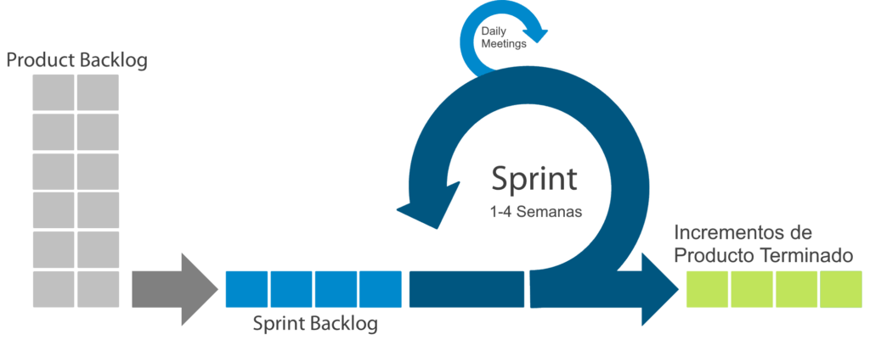

Slide 44
Técnicas de Estimación en Scrum
Uno de los atributos que deben tener los elementos del Product Backlog es la estimación, gracias a la cual el equipo SCRUM podrá seleccionar durante la planificación del Sprint, en función de la capacidad que tenga el equipo de desarrollo, los elementos del Backlog que piensa que se podrán acometer dentro del siguiente Sprint.

Slide 45
Planning Póker
Los participantes emplean cartas con una numeración especial que asignan a cada uno de los elementos del Product Backlog. Después de estimar un elemento del Product Backlog, las personas que han otorgado la mayor y la menor puntuación explican los motivos por los que han escogido dicha puntuación y se vuelve a realizar la estimación, así hasta que se llegue a un consenso.

Slide 46
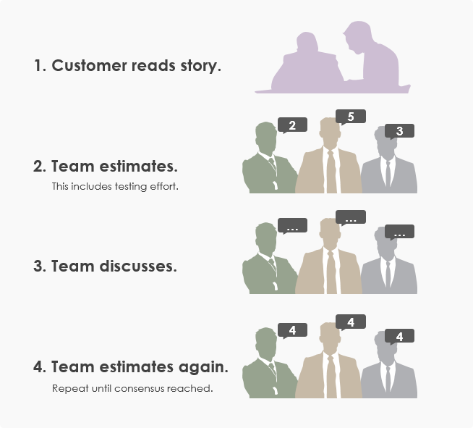
En el planning póker, la numeración de las cartas está basada en una serie de Fibonnacci (0, 1, 2, 3, 5, 8, 13, 21 34, etc.),

Slide 47
T-Shirt Sizes
Esta técnica se basa en asignar tallas de camiseta (XS, S, M L, XL) a la hora de estimar en vez de utilizar números, lo cual puede ayudar a que los miembros del equipo a adoptar la idea de una estimación relativa desasociando el valor de la estimación de un elemento del Product Backlog con el esfuerzo equivalente necesario para su implementación.

Slide 48
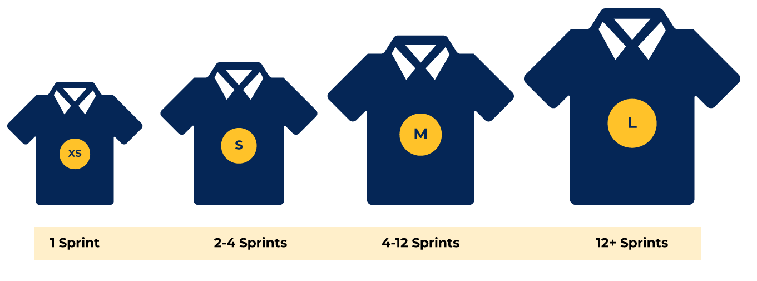

Slide 49
Ejemplo teórico práctico
Relación de las historias de usuario con el Backlog

Slide 50


FITLIFE GYM — DEPARTAMENTO DE OPERACIONESMEMORANDO
Problema a resolver
Hola equipo, soy Roberto, dueño del gimnasio FitLife.
Tenemos un problema: muchos clientes llegan a las clases y ya no hay cupo porque no tenemos forma de controlar las reservas. Todo lo manejamos por WhatsApp y llamadas, y es un desastre.
Necesito urgente un sistema donde mis clientes puedan ver qué clases hay disponibles y reservar su lugar. No necesito nada muy elaborado por ahora, solo que funcione lo básico: que se registren, que reserven clases y que nosotros podamos controlar los cupos.
Tenemos clases de yoga, spinning y crossfit. Cada clase tiene máximo 15 personas y queremos que nadie pueda reservar más de 3 clases por semana para que todos tengan oportunidad.
¿Pueden tener algo funcionando en 2 semanas? Aunque sea lo mínimo para probarlo con unos 50 clientes. Después vemos de ir agregando más cosas."
— Roberto, FitLife Gym

Slide 51
Antes del Sprint Planning
Creación de Historias de Usuario (Plantilla)
ID: [HU-XXX]
TÍTULO: [Nombre corto y descriptivo de la funcionalidad]
DESCRIPCIÓN:
Como [tipo de usuario],
quiero [acción o funcionalidad que necesita],
para [beneficio u objetivo que busca lograr].
CRITERIOS DE ACEPTACIÓN:
1. [Condición específica que debe cumplirse]
2. [Condición específica que debe cumplirse]
3. [Condición específica que debe cumplirse]
PRIORIDAD: [ALTA / MEDIA / BAJA]
ESTIMACIÓN: [X Story Points]
DEPENDENCIAS: [Ninguna]

Slide 52
Antes del Sprint Planning
Creación de Historias de Usuario (HU-001)
ID: HU-001
TÍTULO: Registro de nuevo miembro
DESCRIPCIÓN:
Como nuevo cliente del gimnasio,
quiero registrarme en el sistema con mis datos personales,
para poder reservar clases grupales.
CRITERIOS DE ACEPTACIÓN:
1. El sistema debe solicitar: nombre, apellido, email, teléfono, fecha de nacimiento
2. El email no puede estar duplicado en el sistema
3. Al completar el registro, se envía un email de confirmación
4. El sistema debe validar que el usuario sea mayor de 16 años 5. El formulario muestra mensajes de error claros si hay campos inválidos
PRIORIDAD: ALTA (crítica para usar el sistema)
ESTIMACIÓN: (se hará en el Sprint Planning)
DEPENDENCIAS: Ninguna

Slide 53
Antes del Sprint Planning
Creación de Historias de Usuario (HU-002)
CRITERIOS DE ACEPTACIÓN:
1. El sistema muestra lista de clases disponibles con cupos
2. El usuario puede filtrar por tipo de clase (yoga, spinning, crossfit)
3. El usuario puede filtrar por fecha y horario
4. Al reservar, el sistema confirma la reserva inmediatamente
5. Si la clase está llena, el sistema muestra mensaje de "cupo completo"
6. Se envía email de confirmación con detalles de la reserva
7. El usuario no puede reservar más de 3 clases por semana (regla del gym)
PRIORIDAD: ALTA (funcionalidad principal)
ESTIMACIÓN: (se hará en el Sprint Planning)
DEPENDENCIAS: HU-001 (debe existir usuario registrado)
ID: HU-002
TÍTULO: Reserva de clase grupal
DESCRIPCIÓN:
Como miembro registrado del gimnasio, quiero reservar una clase grupal seleccionando fecha y horario, para asegurar mi lugar en la clase.

Slide 54
Antes del Sprint Planning
Creación de Historias de Usuario (HU-003)
CRITERIOS DE ACEPTACIÓN:
1. El sistema muestra lista ordenada por fecha (más reciente primero)
2. Se muestra: fecha, hora, tipo de clase, instructor
3. Las reservas futuras se pueden cancelar (con botón "Cancelar")
4. Las reservas pasadas solo se muestran (sin opción de cancelar)
5. Si no hay reservas, se muestra mensaje "No tienes reservas aún" no puede reservar más de 3 clases por semana (regla del gym)
PRIORIDAD: MEDIA (útil pero no crítica)
ESTIMACIÓN: (se hará en el Sprint Planning)
DEPENDENCIAS: HU-002 (debe existir sistema de reservas)
ID: HU-003
TÍTULO: Visualización de historial de reservas
DESCRIPCIÓN:
Como miembro del gimnasio, quiero ver un listado de todas mis reservas (pasadas y futuras), para llevar control de mis clases.

Slide 55
Durante el Sprint Planning
Parte 1: ¿Por qué es valioso este Sprint?
Product Owner dice:
"Este primer Sprint es crítico porque queremos lanzar el sistema básico de reservas en 2 semanas para piloto con 50 clientes. Lo mínimo viable es que puedan registrarse y reservar clases. El historial es deseable pero no bloqueante para el lanzamiento."

Slide 56
Durante el Sprint Planning
Parte 2: ¿Qué se puede hacer en este Sprint?
Equipo estima las historias con la técnica de las camisetas
Historia | Descripción | Estimación | Justificación
HU-001 | Registro miembro | ? | Incluye validaciones, email, BD
HU-002 | Reservar clase | ? | Lógica compleja (cupos, filtros, reglas)
HU-003 | Ver historial | ? | Consulta simple con UI básica

Slide 57
Durante el Sprint Planning
Parte 2: ¿Qué se puede hacer en este Sprint?
Equipo estima las historias con la técnica del planning Poker
Historia | Descripción | Estimación | Justificación
HU-001 | Registro miembro | 5 puntos | Incluye validaciones, email, BD
HU-002 | Reservar clase | 8 puntos | Lógica compleja (cupos, filtros, reglas)
HU-003 | Ver historial | 3 puntos | Consulta simple con UI básica

Slide 58
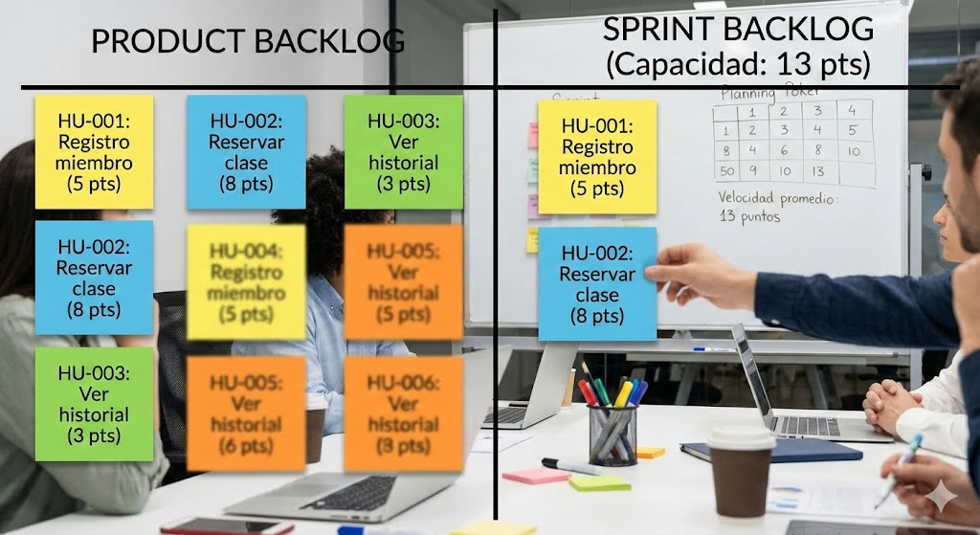
Durante el Sprint Planning
Parte 3: ¿Cómo se realizará el trabajo?
Se decide que historias entraran en el Sprint Backlog
Capacidad del equipo:
Sprint de 2 semanas
Equipo de 3 developers
Velocidad promedio: 13 puntos por sprint
Decisión del equipo:
HU-001 (5 pts) + HU-002 (8 pts) = 13 puntos → Se incluyen en Sprint Backlog
HU-003 (3 pts) → Se deja para siguiente Sprint (excedería capacidad)

Slide 59
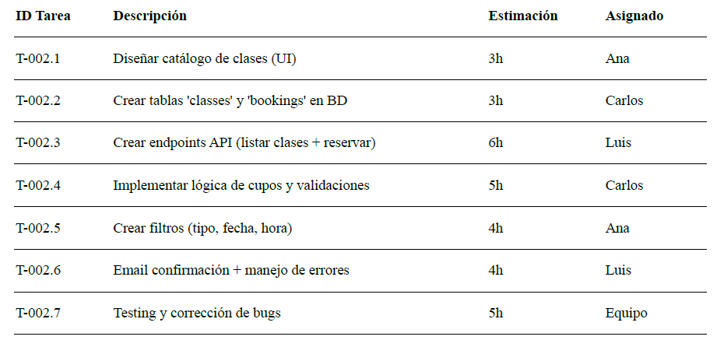
Durante el Sprint Planning
Parte 3: ¿Cómo se realizará el trabajo?
El equipo descompone las historias en tareas técnicas y se asigna un@ encargad@:

Slide 60
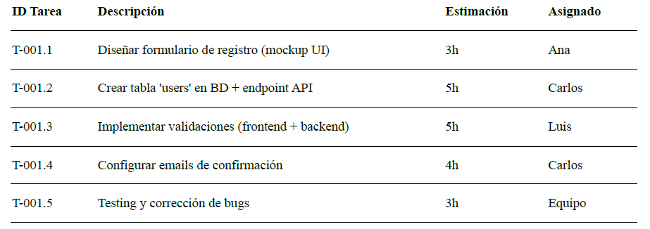
Durante el Sprint Planning
Parte 3: ¿Cómo se realizará el trabajo?
El equipo descompone las historias en tareas técnicas y se asigna un@ encargad@:

Slide 61
VALOR DE LA SEMANA: Solidaridad
"Imagina que están en un Sprint, y uno de tus compañeros tiene problemas para terminar su feature branch porque encontró un bug complicado. Tú ya terminaste tu tarea, la subiste correctamente usando Gitflow, y podrías quedarte esperando la siguiente reunión.
Pero en lugar de eso, te ofreces a ayudar: revisas su código, le explicas cómo resolverlo o incluso haces pair programming para salir del problema juntos.
Eso es solidaridad. No es solo cumplir con tu parte y ya, es entender que si alguien del equipo se atrasa, todo el Sprint se ve afectado.
En Scrum se trabaja en equipo, y Gitflow permite que todos colaboren sin estorbarse, pero la actitud solidaria es lo que realmente hace que el proyecto avance con fuerza y unidad."

Slide 62


  Estimacion: usar las tecnicas explicadas ayuda a dimensionar el tamaño de la tarea, usar horas en muchos casos no es la mejor alternativa ya que siempre existen atrasos.
  Sprint: formado siempre por el sprint planning, el daily scrum y la reunion final llamada sprint retrospective.
  Roles: cada miembro del equipo cumple un rol distinto con sus obligacions y responsabilidades, en scrum existen 3 los cuales son el product owner, scrum master y el develop team.

Slide 63


https://innevo.com/blog/metodologia-scrum
https://www.scrummanager.com/blog/2023/07/tecnicas-de-estimacion-agil-tres-metodos/
https://www.obsbusiness.school/blog/las-5-etapas-en-los-sprints-de-un-desarrollo-scrum

Slide 64


Slide 65

Fotografía de la Clase

Slide 66
Corto #3

Slide 67

---
---
---
---
---
---
---
---
---
---
---
---
---
---
---
---
---
---
---
---
---
---
---
---

Slide 68


  Vídeo Técnicas de Estimación https://www.youtube.com/watch?v=IiUQyM4OovI

Slide 69


